Slide 1
Проект: «Адвент -календарь, как инновационная форма взаимодействия ДОУ и семьи в приобщении детей к здоровому образу жизни».
Воспитатель МАДОУ №112 г. Мурманска
Руденко Лариса Владимировна

Slide 2
«Здоровые дети – здоровая страна».

Slide 3
Целью моего проекта является создание у родителей установки на совместную работу по сохранению и укреплению здоровья детей.

Slide 4
На этой основе выделяются следующие задачи:
Ознакомить родителей воспитанников с основными факторами, способствующими укреплению и сохранению здоровья дошкольников в домашних условиях и условиях ДОУ.
Формировать у родителей мотивацию здорового образа жизни, ответственность за свое здоровье и здоровье своих детей.
Повысить педагогическое мастерство родителей по использованию здоровьесберегающих технологий в домашних условиях.

Slide 5
Ожидаемые результаты: Расширение представлений у родителей мотивации к здоровому образу жизни, формирование ответственности за здоровье детей, использование родителями здоровьесберегающих технологий в домашних условиях.
Оборудование: Адвент-календарь, папка консультаций для родителей.

Slide 6
Актуальность: Сегодня в дошкольных учреждениях уделяется большое внимание здоровьесберегающим технологиям, которые направлены на решение самой главной задачи дошкольного образования – сохранить, поддержать и обогатить здоровье детей.
В последнее время в практику работы детских садов стала входить технология адвент-календарей .

Slide 7
Адвент -календарь
«Календарь ожидания праздника» был изобретен в Германии в 1903 году Герхардом Лангом. Когда он был ребенком, его мама в преддверии Рождества пекла 24 безе и прикрепляла их к картону, чтобы сын знал, сколько осталось до сочельника.

Slide 8
Адвент - календарь
Это календарь, состоящий из тематических дней, заканчивающихся итоговым мероприятием.
Число дней календаря зависит от периода реализации темы (от недели до месяца).
С наступившим числом родители находят задания для совместной деятельности с детьми.

Slide 9
Адвент-календарь
Это отличный способ привлечь родителей в воспитательно – образовательный процесс ДОУ.

Slide 10
Свойства Адвент-календаря:
Наглядность
Привлекательность
Запоминаемость
Творчество

Slide 11
Принципы составления адвент-календаря:
Стиль оформления должен соответствовать лексической теме;
2. Определённое место календаря. Календарь должен быть доступным и многофункциональным;

Slide 12
3.Присутствие тайны. Дети очень любопытны, а наличие кармашков создаёт интерес и предвкушение сюрприза;
4. Адвент-календарь предполагает свои правила игры. Один день – одно задание. Любопытный ребёнок может захотеть увидеть сразу все задания и сюрпризы, поэтому задания добавляются ежедневно;

Slide 13
5.Задания должны быть приятными, интересными и соответствовать возрасту и возможностям детей. Они могут быть разной направленности;
6. Число дней календаря зависит от периода реализации темы, и составляют от недели до месяца.

Slide 14
Этапы реализации проекта:
1-й этап. Подготовительный.
Изготовление Адвент-календаря «Азбука здоровья».
Разработка заданий для Адвент-календаря .
Разработка папки консультаций для родителей.

Slide 15
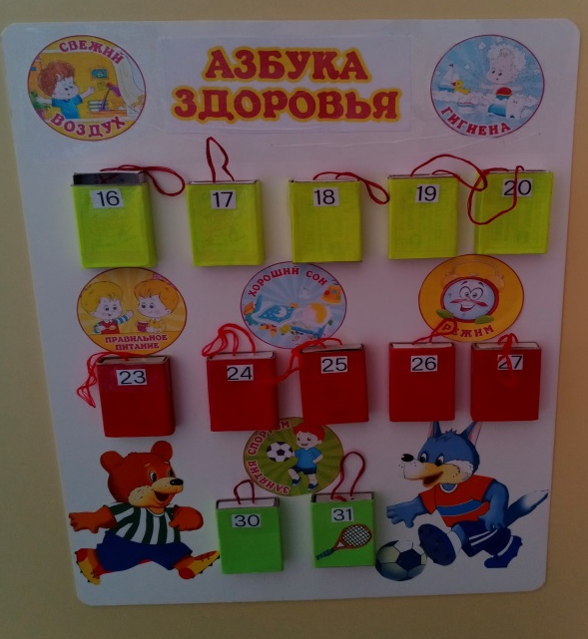
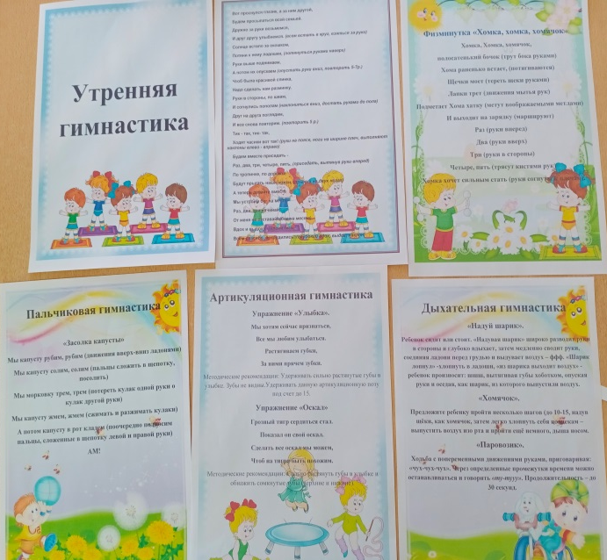
Папка консультаций
Адвент- календарь «Азбука здоровья»
Примеры заданий

Slide 16
2-й этап. Реализация проекта.
Задания Адвент-календаря «Азбука здоровья».
Понедельник: Рассказать ребенку о пользе чистки зубов утром и вечером .Почистить зубы утром и вечером.
Вторник: Рассказать ребенку о пользе утренней гимнастики. Ежедневно делать утреннюю гимнастику.
Среда: Рассказать ребенку о необходимости мытья рук. О правилах гигиены. Выполнить совместно в игре с куклой/ мишкой/ машинкой
Четверг: Выполнить пальчиковую гимнастику «Капуста».
Пятница: Совместно слепить зайчика из пластилина.
Понедельник: Провести с ребенком физкультминутку «Хомка»
Вторник: Совместно выполнить дыхательную гимнастику. «Паровозик».
Среда: Провести совместно гимнастику для глаз.
Четверг: Нарисовать совместно рисунок на свободную тему.
Пятница: Совместно станцевать «Танец маленьких утят».
Понедельник: Нарисовать совместно рисунок манкой «Солнышко», «Море» и т.п.
Вторник:Совместно сочинить сказку на тему правил гигиены.

Slide 17
3-й этап. Заключительный.
Подведение итогов.
Презентация проекта.

Slide 18
Ожидаемые результаты:
Родители воспитанников ознакомлены с основными факторами, способствующими укреплению и сохранению здоровья дошкольников в домашних условиях и условиях детского сада.
У родителей сформировалась мотивация здорового образа жизни, ответственность за свое здоровье и здоровье своих детей.
3. Повысилось педагогическое мастерство родителей по использованию здоровьесберегающих технологий в домашних условиях.

Slide 19
Спасибо за внимание!

